Slide 1
ZTZ (Team 4)
Bató Tamás Borbély Zsófia Kővári Zsolt

Slide 2
Modellek kapcsolata
Strukturális metamodel
<<uses>>
Nyelvtan
<<uses>>
Viselkedési metamodel
<<instance of>>
<<instance of>>
<<instance of>>
Strukturális példány
<<uses>>
Példány
<<generate>>
Viselkedési példány
<<extends>>
Notes:
A nyelvtan a két metamodelt használja fel, tulajdonképpen importálja. A nyelvtan példánya egy létező strukturális példánymodellt importál, és runtime egy viselkedésit generál. Ez a viselkedés példány a strukturális példánymodellt egészíti ki. Tehát ami fontos, hogy létező strukturális példányokhoz vagyunk képesek viselkedést definiálni a nyelvtan segítségével, és viselkedési példányokat generálni, ami a strukturálisra referál.

Slide 3
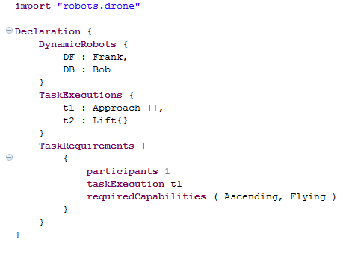
Nyelvtan - deklarálás
Strukturális példány importja
Hivatkozás a robotokra
Hivatkozás a taskokra
Képességek a strukturális példányból
Notes:
Itt az a lényeg, hogy minden hivatkozás a strukturális példányra történik. Automatikus kiegészítés van az írás közben, scope provider átírása megtörtént.

Slide 4
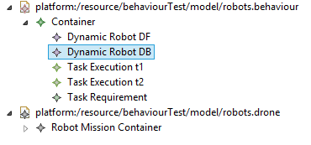
Nyelvtan - deklarálás
Generált viselkedési példány
Notes:
Itt a nyelvtan által generált viselkedési példány van. De fontos, hogy ez nem maga a nyelvtan példánya.

Slide 5
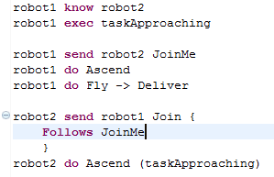
Nyelvtan - utasítások
Know utasítás: ismeretség, kollaboráció
Exec: task végrehajtásra feliratkozás
Send: üzenet küldése
Do: konkrét akció
-> jel: utasítás szekvencia
Notes:
Mindent cselekményt ehhez hasonló utasításokkal írunk le. Know: kapcsolat kiépítése oda-vissza. Ha van kapcsolat, akkor már tudnak kommunikálni is, de addig nem. Exec: taskra feliratkozás. Do: konkrét akció. A -> jellel utasítások egy sorozatát lehet megadni. Send: üzenetek küldése, lehet egy célpont, több célpont, de akár broadcast is (* operátorral), ekkor azoknak küld üzenetet, akikkel kapcsolatban van (tehát volt korábban know utasítás közöttük). Üzenetek egymásra épülhetnek, lásd Follows paraméter.

Slide 6
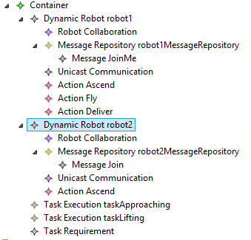
Nyelvtan - utasítások
Notes:
Know hatására megjelennek a kollaborációk.

Slide 7
Nyelvtan - utasítások
Notes:
Know hatására megjelennek a kollaborációk.
Do hatására ott lesznek az akciók.

Slide 8
Nyelvtan - utasítások
Notes:
Know hatására megjelennek a kollaborációk.
Do hatására ott lesznek az akciók.
Send: itt több minden generálódik: messagerepository, message és unicast action is.

Slide 9
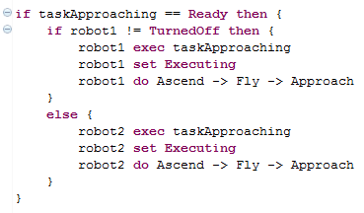
Nyelvtan - utasítások
Feltételes elágazások
Tetszőleges mélységű lehet
Else ág is definiálható
Notes:
Elágazások is definiálhatók. Tetszőleges számú utasítást tartalmazhatnak, tetszőleges mélységben. Utóbbi azt jelenti, hogy tetszőleges számú if ágyazható egymásba. Próbáltam for ciklust is, de attól megbaszódott az xtext.

Slide 10
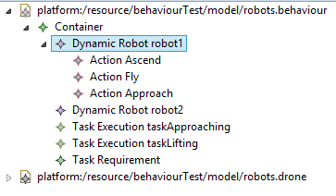
Nyelvtan - utasítások
Első feltétel volt igaz
Notes:
Első feltétel volt igaz, és így a robot1 hajtotta végre az akciókat.
Amit még érdemes mondani: minden viselkedési elemre készült szabály, vannak validátorok is, illetve a scope providerek lettek átírva a strukturális példány referálása miatt. Emellett a generátor rész módosult. Validátorok: 1. azonos név kiszűrése, 2. üzenet küldése csak akkor lehet, ha vannak kapcsolatok. 3.. Önismeretség kiküszöbölése. 4. Saját magának senki nem küldhet, üzenetet, stb.

Slide 11
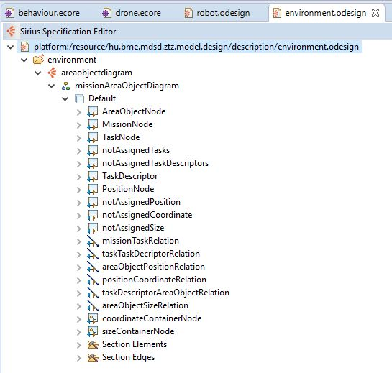
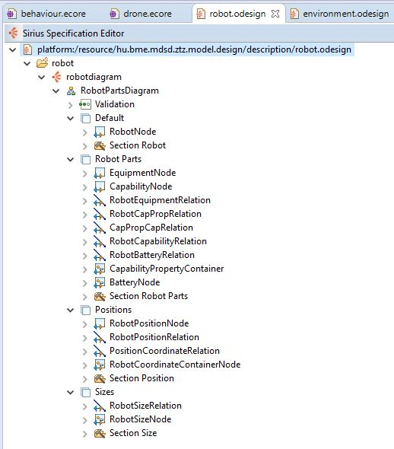
Sirius editor
Elkészítettük a robot és a környezet leírásához szükséges Sirius editorokat
A metamodell elemeit ezek segítségével meg lehet valósítani

Slide 12
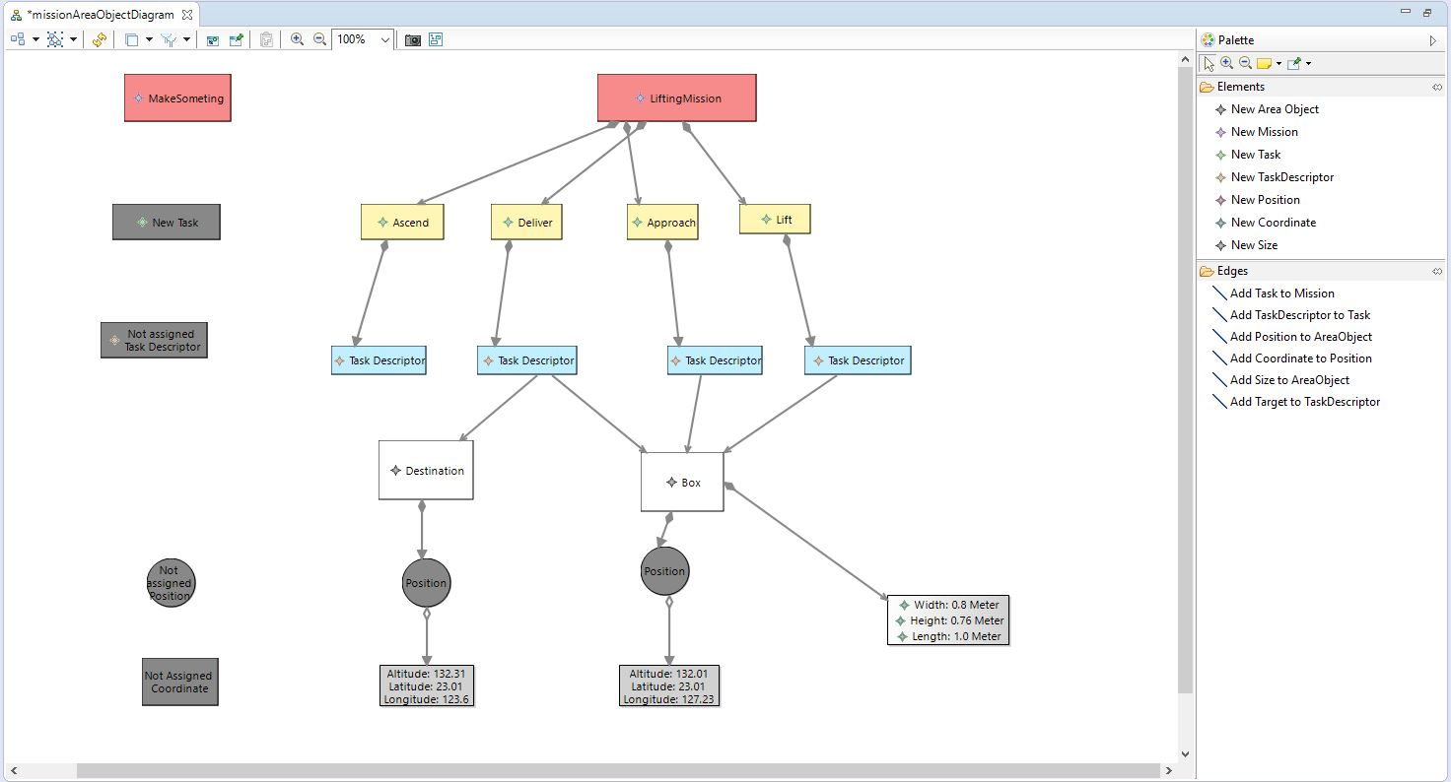
Sirius editor

Slide 13
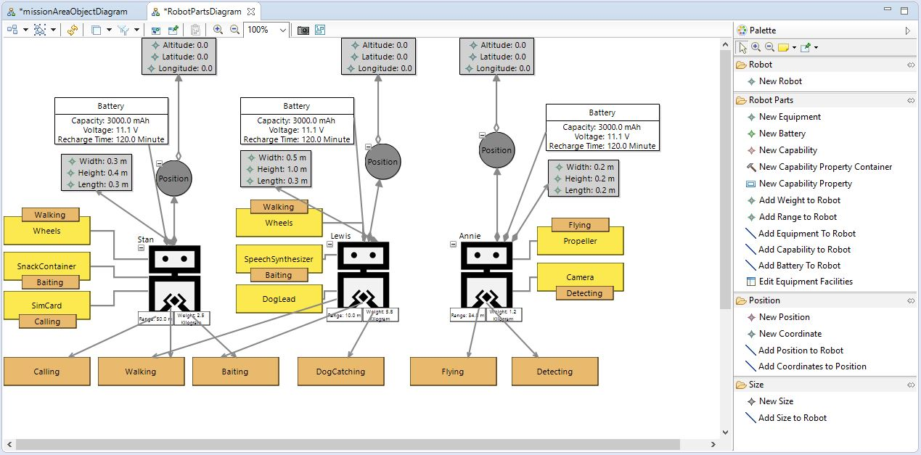
Sirius editor

Slide 14
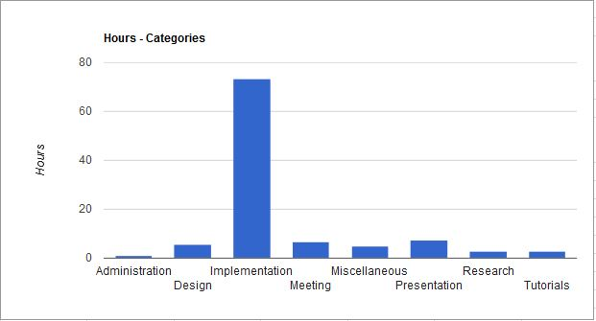
Munkanapló
Eddig a feladatra fordított idő: 105 óra

Slide 15
Köszönjük a figyelmet!

